Slide 1
Otimização Evolutiva Multiobjetivo
Guilherme P. Coelho e Fernando J. Von Zuben
Tópico 3 – IA013 – Introdução à Computação Natural

Slide 2
Conteúdo
Conceitos Básicos;
Algoritmos Clássicos vs. Algoritmos Evolutivos;
Casos de Estudo;
Tendências e Aplicações;
Referências.

Slide 3
Conteúdo
Conceitos Básicos:
  Definição;
  Espaço de Variáveis e Espaço de Objetivos;
  Conjunto e Fronteira de Pareto;
  Dominância;
  Abordagens para Resolução de Problemas MO;
Algoritmos Clássicos vs. Algoritmos Evolutivos;
Casos de Estudo;
Tendências e Aplicações;
Referências.

Slide 4
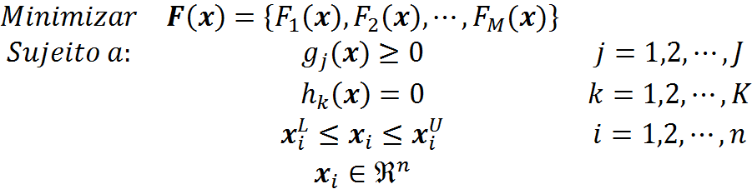
Conceitos Básicos
Problemas de Otimização Multiobjetivo (OMO)
São problemas de otimização caracterizados pela existência de mais de um critério a ser otimizado.
Estes critérios são, na maioria das vezes, conflitantes entre si.
Formalmente (minimização):

Slide 5

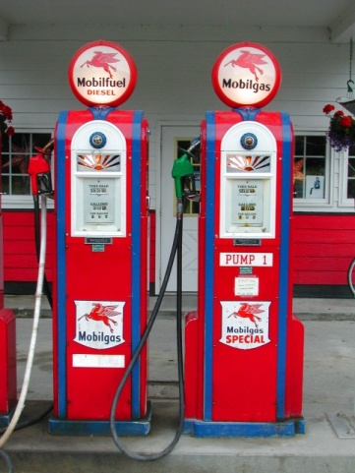
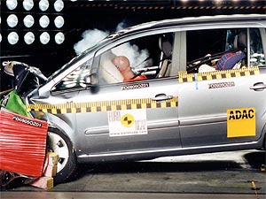
Conceitos Básicos
Exemplo – Objetivos Conflitantes
Construção de um automóvel → determinar espessura e material das chapas metálicas para que se tenha:
  Menor custo de produção;
  Máxima resistência a colisões;
  Economia de combustível (menor peso).
vs.
vs.

Slide 6
Conceitos Básicos
Otimização Mono-Objetivo
Ótimo corresponde às soluções extremas (mínimas ou máximas) da função-objetivo do problema em questão.

Slide 7
Conceitos Básicos
Otimização Multiobjetivo
Impossível simplesmente adotar a solução extrema de um dos objetivos quando os demais critérios também são relevantes ao problema
Soluções em extremos de um único objetivo exigem um compromisso nos demais objetivos
(cenários conflitantes)
Ótimo deste tipo de problema: conjunto de soluções que correspondem a compromissos (trade-offs) diferentes entre os objetivos

Slide 8
Conceitos Básicos
Espaço de Variáveis e Espaço de Objetivos
  Problemas de Otimização Multiobjetivo:
    Exigem que se trabalhe com dois espaços simultaneamente.
  Espaço de Variáveis ou
  Espaço de Decisão
y
f₂
  Espaço de Objetivos
y₁
f₂(x₁,y₁)
x₁
x
f₁(x₁,y₁)
f₁
Existe um mapeamento de todas as soluções (pontos) do espaço de variáveis para o espaço de objetivos do problema.

Slide 9
Conceitos Básicos
Espaço de Variáveis e Espaço de Objetivos
  Soluções de problemas de OMO:
    Recebem nomes diferentes, quando representadas nos espaços de variáveis e de objetivos.
y
  Espaço de Variáveis
f₂
  Espaço de Objetivos
y₁
f₂(x₁,y₁)
x₁
x
f₁(x₁,y₁)
f₁
Conjunto de Pareto
Fronteira de Pareto

Slide 10
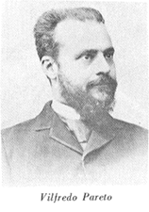
Conceitos Básicos
Conjunto e Fronteira de Pareto
Uma dada solução x* é dita pertencer ao conjunto (fronteira) de Pareto se não existir nenhuma outra solução x factível, capaz de melhorar um dos objetivos do problema (em relação a x*) sem simultaneamente piorar pelo menos um dos demais;
Todas as soluções pertencentes ao conjunto (fronteira) de Pareto são ditas não-dominadas;
Dominância: critério que permite comparar a qualidade de duas soluções de problemas de OMO.

Slide 11

Conceitos Básicos
Dominância
Uma dada solução u domina uma solução v ( ) se e somente se:
  u é melhor ou igual a v em todos os objetivos do problema;
  Existe pelo menos um objetivo em que u é estritamente melhor que v.
f₂
  - Soluções não-dominadas
  - Soluções dominadas
f₁

Slide 12
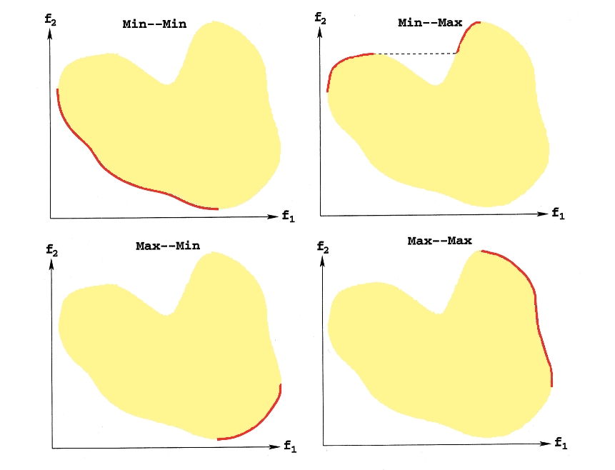
Conceitos Básicos
Fronteira de Pareto
  Região de
  Factibilidade
  Região de
  Factibilidade
Soluções
Não-Dominadas
  Região de
  Factibilidade
  Região de
  Factibilidade

Slide 13


Conceitos Básicos
Formalização do Conceito de “Ótimo”
  Ótimo de um problema multiobjetivo no espaço de variáveis: conjunto ótimo de Pareto (P*):
  Mapeamento do conjunto ótimo de Pareto no espaço de objetivos: fronteira de Pareto (PF*):

Slide 14
Conceitos Básicos
Abordagens para Resolução de Problemas MO
Quando os múltiplos objetivos são conflitantes → múltiplas soluções.
Cada solução corresponde a um possível compromisso ótimo entre os objetivos.
Como obter a solução que melhor se ajusta ao seu problema?
Busca + Decisão

Slide 15
Conceitos Básicos
Abordagens para Resolução de Problemas MO
Inserção de preferências a posteriori: busca-se encontrar o maior número de soluções possível, para só depois selecionar a mais adequada ao problema (busca → decisão).
Inserção de preferências a priori: já se tem de antemão alguma informação sobre o tipo de solução mais adequada ao problema, então a busca é direcionada para encontrar este tipo de soluções (decisão → busca).
Inserção progressiva de preferências: é feito um direcionamento da busca, durante sua execução, para regiões que contenham soluções mais adequadas (decisão ←→ busca).
    Coello Coello, C. A., Lamont, G. B., Van Veldhuizen, D. A.: Evolutionary Algorithms for Solving Multi-Objective Problems, 2nd. Ed., Springer, 2007.

Slide 16
Conceitos Básicos
Requisitos para um algoritmo de otimização MO
Preservar as soluções não-dominadas encontradas ao longo da busca.
Progredir continuamente em direção à Fronteira de Pareto.
Manter a diversidade de soluções tanto no espaço de objetivos (fronteira de Pareto) quanto no espaço de variáveis.
Retornar ao usuário uma quantidade suficiente (mas ao mesmo tempo limitada) de soluções.

Slide 17
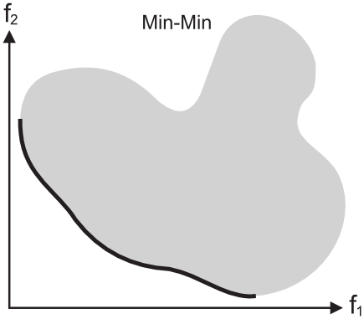
Conceitos Básicos
Requisitos para um algoritmo de otimização MO
Modificam-se as soluções no espaço de variáveis para que elas se aproximem da fronteira de Pareto no espaço de objetivos.

Slide 18
Conceitos Básicos
Requisitos para um algoritmo de otimização MO
Aproximação e Cobertura da fronteira de Pareto.

Slide 19
Conceitos Básicos
Manutenção de diversidade em otimização MO
Poucas ferramentas se preocupam com manutenção de diversidade no espaço de variáveis.
Também é importante:
Melhor exploração do espaço de variáveis tende a levar a um tratamento mais eficiente de problemas multiobjetivo multimodais
Manutenção de diversidade no espaço de variáveis tende a levar à obtenção de um conjunto de Pareto mais completo

Slide 20
Conteúdo
Conceitos Básicos;
Algoritmos Clássicos vs. Algoritmos Evolutivos:
  Algoritmos Clássicos;
  Vantagens das Abordagens Evolutivas
  NSGA-II;
  SPEA2;
  Outras Propostas;
Casos de Estudo;
Tendências e Aplicações;
Referências.

Slide 21
Conceitos Básicos
Algoritmos Clássicos vs. Algoritmos Evolutivos
Algoritmos “Clássicos”:
  Abordagens não-evolutivas (não são meta-heurísticas) geralmente aplicadas em pesquisa operacional.
  Geralmente modificam o problema de otimização multiobjetivo e aplicam ferramentas tradicionais de otimização.
Algoritmos Evolutivos:
  São mais flexíveis.
  Vêm sendo muito utilizados para tratar problemas de otimização multiobjetivo.

Slide 22
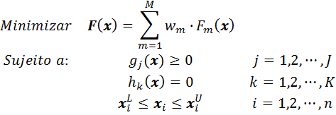
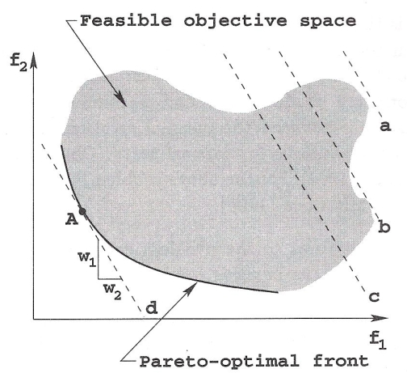
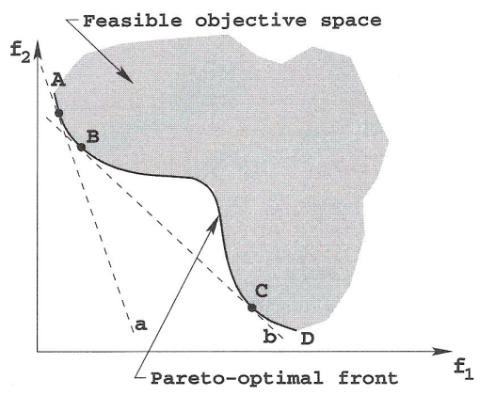
Métodos Clássicos
Soma Ponderada (Combinação Linear)
Converte o problema ponderando linearmente os objetivos.
A soma dos pesos deve ser 1.
É preciso escalonar todos os objetivos para a mesma faixa.

Slide 23
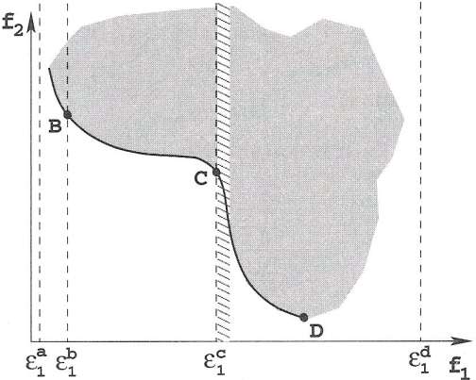
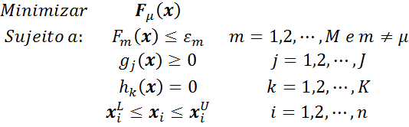
Métodos Clássicos
ε-Restrição
Mantém apenas um dos objetivos originais como novo objetivo e converte os demais em restrições de desigualdade.
Elimina o problema com espaços de objetivos não-convexos.
Deve-se determinar ε de forma a gerar um problema factível.

Slide 24
Métodos Clássicos
Outras Técnicas
Inserção de preferências a posteriori:
  Combinação Linear;
  ε -restrição; ...
Inserção de preferências a priori:
  Método de Critério Global;
  Goal Programming;
  Lexicográfico; ...
Inserção progressiva de preferências:
  Sequential Multiobjective Problem Solving – SEMOPS; ...
    Coello Coello, C. A., Lamont, G. B., Van Veldhuizen, D. A.: Evolutionary Algorithms for Solving Multi-Objective Problems, 2nd. Ed., Springer, 2007.

Slide 25
Métodos Clássicos
Principais Problemas
Geralmente encontram uma única solução a cada execução: precisam ser executados N vezes, com conjuntos distintos de parâmetros, para obterem N soluções diferentes.
Nem sempre conseguem uma cobertura uniforme da fronteira.
Nem todas as possíveis soluções podem ser encontradas por alguns métodos (ex.: regiões não-convexas).
Geralmente requerem algum conhecimento prévio sobre o problema (ex.: definir adequadamente os valores de ε para o método de ε-restrição).

Slide 26
Algoritmos Evolutivos
Vantagens
Algoritmos populacionais → trabalham simultaneamente com múltiplas soluções.
Com múltiplas soluções → possibilidade de manutenção de múltiplos indivíduos diversos (soluções) na população.
As múltiplas soluções podem ser obtidas em uma única execução.
Tendem a ser menos susceptíveis à forma da Fronteira de Pareto e a eventuais descontinuidades.
Também apresentam desvantagens!

Slide 27
Algoritmos Evolutivos
Modificações necessárias para OMO – Fitness
Algoritmos Evolutivos Mono-Objetivo: um valor de função-objetivo.
Algoritmos Evolutivos Multiobjetivo (MOEA): vetor de funções-objetivo.
É preciso algum processamento adicional para tratar os vetores de fitness!
Fitness Assignment: SPEA2 (Zitzler et al., 2001);
Ordenação por critério de não-dominância: NSGA-II (Deb et al., 2000);

Slide 28
Algoritmos Evolutivos
Modificações necessárias para OMO – Diversidade
Em algoritmos evolutivos mono-objetivo:
  Manutenção de diversidade no espaço de variáveis → multimodalidade.
Em algoritmos evolutivos multiobjetivo (MOEAs):
  Manutenção de diversidade no espaço de variáveis:
    Multimodalidade.
    Melhor cobertura do conjunto de Pareto.
  Manutenção de diversidade no espaço de objetivos:
    Melhor cobertura da fronteira de Pareto.

Slide 29
Algoritmos Evolutivos
Nondominated Sorting Genetic Algorithm II: NSGA-II (Deb et al. 2000)
Evolução do algoritmo NSGA, proposto por Srinivas & Deb em 1995;
  Algoritmo Genético;
  Elitista;
  Utiliza ordenação dos indivíduos por critério de não-dominância;
  Manutenção de diversidade: crowding distance (espaço de objetivos).
    Deb K., Agrawal S., Pratab A., Meyariva, T.: A Fast Elitist Non-Dominated Sorting Genetic Algorithm for Multi-Objective Optimization: NSGA-II. In M. Schoenauer et al. (Eds): Proc. Parallel Problem Solving from Nature VI, pp 849-858, 2000.

Slide 30
Algoritmos Evolutivos
NSGA-II: Ordenação por Não-Dominância
É uma forma de atribuir uma nota a um indivíduo → “fitness”;
Divide os indivíduos em classes, de acordo com a não-dominância:
  Indivíduos não dominados → classe 1;
  Indivíduos dominados apenas pelos indivíduos da classe 1 → classe 2;
  Indivíduos dominados apenas pelos indivíduos das classes 1 e 2 → classe 3;
  ...
f₂
  Classe 1
  Classe 2
  Classe 3
  Classe 4
f₁

Slide 31
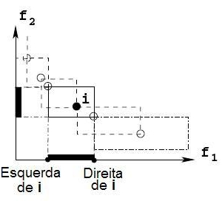
Algoritmos Evolutivos
NSGA-II: Diversidade por Crowding-Distance
A medida de crowding distance busca estimar a vizinhança de cada indivíduo no espaço de objetivos do problema.
Corresponde ao volume do hipercubo formado pelas soluções imediatamente anteriores e posteriores para cada objetivo.
Métrica Custosa: exige a ordenação dos indivíduos para cada objetivo.

Slide 32
Algoritmos Evolutivos – NSGA-II
Início
Ordenar os indivíduos no rank i e inserir até o limite de capacidade da nova população, selecionando aqueles de maior crowding distance
Gerar aleatoriamente uma população inicial com N indivíduos
Condição de parada?
Calcular a crowding distance dos indivíduos no rank i
Sim
Fim
Não
i = i + 1
Aplicar seleção, crossover e mutação
Inserir os indivíduos do rank i na nova população
Aplicar o ranking por não dominância à união dos pais e filhos gerados
Não
O número de indivíduos no rank i é maior que o número de indivíduos a serem inseridos na população?
i = 1
Sim

Slide 33
Algoritmos Evolutivos
NSGA-II: Tratamento de Restrições
Problemas com restrições são tratados com uma simples modificação na definição de dominância:
Dominância Restrita
Dadas duas soluções u e v, diz-se que u domina v com restrições se:
  u é factível e v não é factível;
  Ambas as soluções são infactíveis, mas u viola menos as restrições que v;
  Ambas as soluções são factíveis e u domina v.

Slide 34
Algoritmos Evolutivos
Strength Pareto Evolutionary Algorithm II: SPEA2 (Zitzler et al. 2001)
Evolução do algoritmo SPEA, proposto por Zitzler & Thiele em 1999;
  Utiliza mecanismo de atribuição de fitness aos indivíduos;
  Mantém duas populações → indivíduos na busca e arquivo de soluções não-dominadas, ambas de tamanho fixo;
  Direciona a busca baseando-se na densidade de soluções na vizinhança de cada indivíduo.
    Zitzler E., Laumanns M., Thiele L.: SPEA2: Improving the Strength Pareto Evolutionary Algorithm. In K. Giannakoglou et al. (Eds.): EUROGEN 2001.

Slide 35
Algoritmos Evolutivos – SPEA2
Início
Gerar aleatoriamente uma população inicial P₀ com N indivíduos
Gerar um arquivo A₀ vazio
Gerar P_{t+1} aplicando Crossover e Mutação nos indivíduos selecionados no passo anterior
Calcular o fitness dos indivíduos em P_{t} e A_{t}
t = t + 1
Copiar os indivíduos não-dominados de P_{t} para A_{t}
Seleção por torneio com reposição, de indivíduos em A_{t}
|A_{t}| > N_{A}?
Sim
Aplicar operador de “truncamento”
Não
Não
Parada?
|A_{t}| < N_{A}?
Sim
Preencher A_{t} com indivíduos dominados
Sim
Não
Fim

Slide 36
Algoritmos Evolutivos – SPEA2
Início
Gerar aleatoriamente uma população inicial P₀ com N indivíduos
Gerar um arquivo A₀ vazio
Fitness
Gerar P_{t+1} aplicando Crossover e Mutação nos indivíduos selecionados no passo anterior
Calcule o fitness dos indivíduos em P_{t} e A_{t}
Calcular o fitness dos indivíduos em P_{t} e A_{t}
t = t + 1
Copiar os indivíduos não-dominados de P_{t} para A_{t}
Seleção por torneio com reposição, de indivíduos em A_{t}
Atualização do Arquivo
|A_{t}| > N_{A}?
Sim
Aplique operador de “truncamento”
Aplicar operador de “truncamento”
Não
Não
Parada?
|A_{t}| < N_{A}?
Sim
Preencher A_{t} com indivíduos dominados
Preencha A_{t} com indivíduos dominados
Sim
Não
Fim

Slide 37

Algoritmos Evolutivos
SPEA2: Cálculo do Fitness
Força S(i) do indivíduo i: número de indivíduos que i domina;
Fitness Bruto R(i) do indivíduo i: soma das forças de todos os indivíduos que dominam i (quanto maior, pior o indivíduo);
Densidade D(i) do indivíduo i: inverso da distância ao k-ésimo vizinho mais próximo (σ_{i}^{k}) no espaço de objetivos (leva à exploração de regiões pouco-povoadas):
F_{SPEA2}(i) = R(i) + D(i)

Slide 38
Algoritmos Evolutivos
SPEA2: Cálculo do Fitness
F_{SPEA2}(i) = R(i) + D(i)
Diversidade no Espaço de Objetivos
Proximidade da Fronteira de Pareto
Trata as duas exigências em uma única métrica, que deve ser minimizada.

Slide 39
Algoritmos Evolutivos
SPEA2: Atualização do Arquivo
Deve manter o arquivo sempre com o mesmo número de soluções N_{A}, definido pelo usuário;
Busca manter uma melhor cobertura da fronteira de Pareto, evitando a eliminação de soluções dos extremos da fronteira;
É acionado na etapa de inserção das soluções não-dominadas da população no arquivo.
Completa o arquivo com os N_{A} - |arquivo| melhores indivíduos dominados (fitness);
Se |arquivo| é inferior a N_{A}:
Elimina os indivíduos excedentes através de um processo iterativo, que exclui os indivíduos de menor distância aos seus k vizinhos mais próximos.
Se |arquivo| é superior a N_{A}:

Slide 40
Algoritmos Evolutivos
Comentários sobre NSGA-II e SPEA2
São os dois algoritmos mais utilizados (benchmarks).
Ainda são considerados estado-da-arte.
São algoritmos custosos:
  NSGA-II:
    Ranking por não dominância;
    Crowding Distance: ordenação de todos os indivíduos por cada objetivo;
  SPEA2:
    Para cada indivíduo, deve ser calculada a distância a todos os demais indivíduos;
    Tais vetores de distâncias devem ser ordenados para obtenção do k-ésimo vizinho mais próximo;

Slide 41
Algoritmos Evolutivos
Outras Propostas: MOEA/D
Multi-Objective Evolutionary Algorithm Based on Decomposition (Zhang & Li, 2007):
  Decompõe o problema original em vários sub-problemas (permite usar qualquer técnica de decomposição);
  Tende a ser menos custoso que NSGA-II e SPEA2;
  Vem apresentando ótimos resultados na literatura;
  Foi o vencedor da competição de otimização multiobjetivo para problemas sem restrições, no IEEE Congress on Evolutionary Computation 2009 (CEC’2009).
    Zhang Q., Li H.: MOEA/D: A Multiobjective Evolutionary Algorithm Based on Decomposition, IEEE Transactions on Evolutionary Computation, 11(6), 2007.

Slide 42
Algoritmos Evolutivos
Outras Propostas: Omni-Optimizer (Deb & Tiwari, 2005)
É uma extensão do NSGA-II para tratar tanto problemas de otimização multiobjetivo quanto mono-objetivo.
Apresenta mecanismos que se adaptam automaticamente ao tipo de problema sendo tratado.
Introduz operadores para manutenção de diversidade também no espaço de variáveis:
  Para tratar a questão da multimodalidade.
  Modificação no operador de crowding distance.
    Deb K., Tiwari S.: Omni-optimizer: A Procedure for Single and Multi-objective Optimization. In: C. A. Coello Coello et al. (Eds): Proc of the 3rd International Conference on Evolutionary Multi-Criterion Optimization (EMO), 2005.

Slide 43
Algoritmos Evolutivos
Outras Propostas: cob-aiNet[MO]
cob-aiNet[MO] – Concentration-based Artificial Immune Network for Multiobjective Optimization (Coelho & Von Zuben, 2011):
  Proposto para tratar problemas que exigem não só a obtenção de uma boa aproximação da fronteira de Pareto, mas também do conjunto de Pareto.
  Baseado no paradigma de Sistemas Imunológicos Artificiais:
    Muitos algoritmos baseados neste paradigma possuem boa capacidade de manutenção de diversidade no espaço de variáveis.
  Adota a técnica de atribuição de fitness do SPEA2:
    Mecanismos imuno-inspirados voltados para manutenção de diversidade no espaço de variáveis.
    Coelho, G. P.; Von Zuben, F. J.: A Concentration-based Artificial Immune Network for Multi-objective Optimization. In: Proc. of the 6th International Conference on Evolutionary Multi-Criterion Optimization (EMO), 2011

Slide 44
Conteúdo
Conceitos Básicos;
Algoritmos Clássicos vs. Algoritmos Evolutivos:
Casos de Estudo;
Tendências e Aplicações;
Referências.

Slide 45
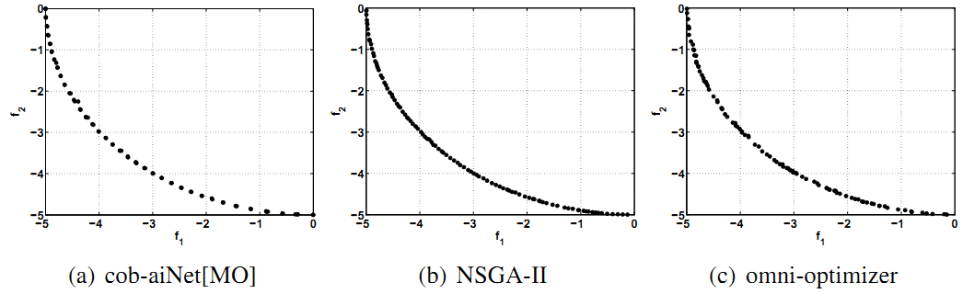
Casos de Estudo
Problema Deb & Tiwari – Fronteiras de Pareto
  Problema com dois objetivos e cinco variáveis.
  Multimodal.
  Conjunto de Pareto distribuído em regiões separadas e bem definidas.
    Deb K., Tiwari S.: Omni-optimizer: A Procedure for Single and Multi-objective Optimization. In: C. A. Coello Coello et al. (Eds): Proc of the 3rd International Conference on Evolutionary Multi-Criterion Optimization (EMO), 2005.

Slide 46
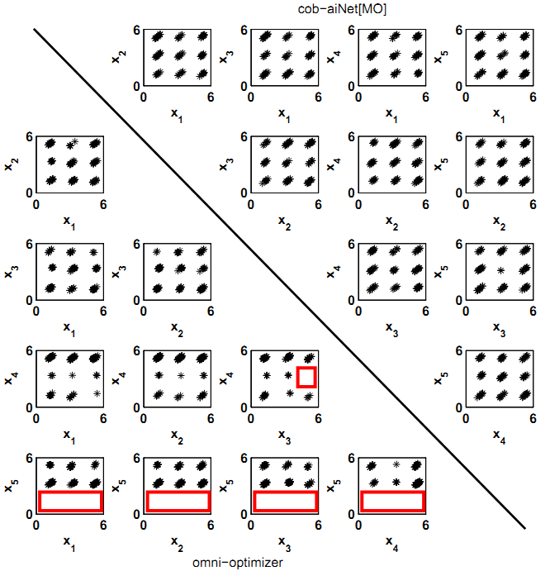
Casos de Estudo
Problema Deb & Tiwari – Conjuntos de Pareto
Omni-optimizer
cob-aiNet[MO]

Slide 47
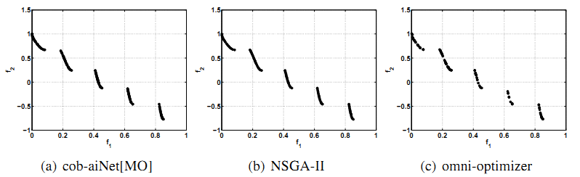
Casos de Estudo
Problema ZDT3 – Fronteiras de Pareto
  Problema com dois objetivos e trinta variáveis.
  Fronteira de Pareto descontínua.
    Zitzler, E., Deb K., Thiele L.: Comparison of multiobjective evolutionary algorithms: Empirical results. Evolutionary Computation, 8, pp. 173-195, 2000.

Slide 48
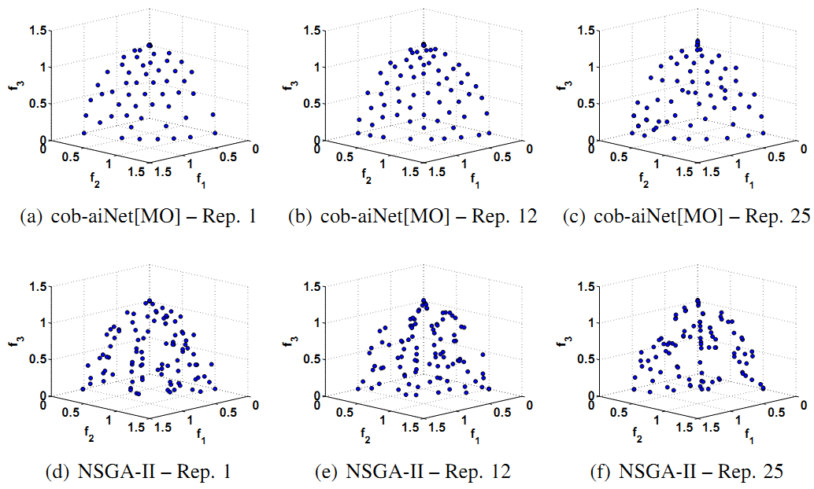
Casos de Estudo
Problema DTLZ2 – Fronteiras de Pareto
  Pertence à classe de problemas DTLZ:
    Escalabilidade do número de objetivos.
  Fronteira de Pareto não-convexa.
cob-aiNet[MO]
NSGA-II
    Deb K., Thiele L., Laumanns, M., Zitzler, E.: Scalable multi-objective optimization test problems. In Proc. Of the 2002 IEEE Congress on Evolutionary Computation (CEC), pp. 825-830, 2002.

Slide 49
Conteúdo
Conceitos Básicos;
Algoritmos Clássicos vs. Algoritmos Evolutivos:
Casos de Estudo;
Tendências e Aplicações;
Referências.

Slide 50
Tendências
  Inserção de preferências a priori;
  Interatividade;
  MOEAs capazes de trabalhar com muitos objetivos;
  MOEAs para otimização robusta;
  MOEAs para problemas de otimização dinâmica;
  Innovization – melhor compreensão do problema a partir de análise de soluções obtidas por MOEAs;
  ...
    Branke, J., Deb, K., Miettinen K., Stowinski R. (Eds.): Multiobjective Optimization – Interactive and Evolutionary Approaches. Springer, 2008.

Slide 51
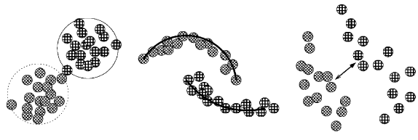
Exemplos de Aplicações
Clusterização Multi-Objetivo
  Compactação Conexão Separação Espacial
  HANDL J., KNOWLES J.: An Evolutionary Approach to Multiobjective Clustering. In IEEE Transactions on Evolutionary Computation, 11(1), 2007.
  RIPON K. S. N., SIDDIQUE M. N. H.: Evolutionary Multi-Objective Clustering for Overlapping Clusters Detection. In: Proceedings of the 2009 IEEE Congress on Evolutionary Computation (CEC), 2009.
  WANG Y., DANG C., LI H., HAN L., WEI J.: A Clustering Multi-Objective Evolutionary Algorithm Based on Orthogonal and Uniform Design. In: Proceedings of the 2009 IEEE Congress on Evolutionary Computation (CEC), 2009.

Slide 52
Exemplos de Aplicações
Geração e Distribuição de Energia
  Distribuição de Energia:
  IPPOLITO M. G., SANSEVERINO E. R., VUINOVICH F.: Multiobjective Ant Colony Search Algorithm For Optimal Electrical Distribution System Strategical Planning. In 2004 IEEE Congress on Evolutionary Computation, 2004.
  ABIDO M. A.: Multiobjective Evolutionary Algorithms for Electric Power Dispatch Problem. In IEEE Transactions on Evolutionary Computation, 10(3), Jun. 2006.
  MENDOZA F., BERNAL-AGUSTÍN J. L., DOMÍNGUEZ-NAVARRO J. A.: NSGA and SPEA Applied to Multiobjective Design of Power Distribution Systems. In IEEE Transactions on Power Systems, 21(4), Nov. 2006.
  Controle em Usinas
  KIM D. H., JO J. H., LEE H.: Robust Power Plant Control Using Clonal Selection of Immune Algorithm Based Multiobjective. In Proceedings of the Fourth International Conference on Hybrid Intelligent Systems, 2004.

Slide 53
Exemplos de Aplicações
Telecomunicações
  TAGAWA K., KOJIMA N.: Multi-Objective Optimum Design of DMS Filters Using Robust Engineering and Genetic Algorithm. In 2006 IEEE Congress on Evolutionary Computation , 2006.
  LISBOA A. C., VIEIRA D. A. G., VASCONCELOS J. A. SALDANHA R. R., TAKAHASHI R. H. C.: Multiobjective Shape Optimization of Broad-Band Reflector Antennas Using the Cone of Efficient Directions Algorithm. In IEEE Transactions on Magnetics, 42(4), Apr. 2006.
Design de Sistemas Embarcados
  ASCIA G., CATANIA V., DI NUOVO A. G., PALESI M., PATTI D.: A Multiobjective Genetic Fuzzy Approach for Intelligent System-level Exploration in Parameterized VLIW Processor Design. In 2006 IEEE Congress on Evolutionary Computation , 2006.
  SILVA M. V. C., NEDJAH N., MOURELLE N. M.: Evolutionary IP Assignment for Efficient NoC-Based System Design Using Multi-Objective Optimization. In: Proceedings of the 2009 IEEE Congress on Evolutionary Computation (CEC), 2009.

Slide 54
Exemplos de Aplicações
Posicionamento de Sensores de Sonar
  NGATCHOU P. N., FOX W. L. J., EL-SHARKAWI M. A.: Multiobjective Multistatic Sonar Sensor Placement. In 2006 IEEE Congress on Evolutionary Computation , 2006.
Robótica
  CAPI G.: A New Method for Simultaneous Evolution of Robot Behaviors based on Multiobjective Evolution. In Proceedings of the 2006 International Conference on Intelligent Robots and Systems, 2006.
  MOSHAIOV A., WITTENBERG A. A.: Multi-Objective Evolution of Robot Neuro-Controllers. In: Proceedings of the 2009 IEEE Congress on Evolutionary Computation (CEC), 2009
Job Shop Scheduling
  CHIANG T.-C., FU L.-C.: Multiobjective Job Shop Scheduling using Genetic Algorithm with Cyclic Fitness Assignment. In 2006 IEEE Congress on Evolutionary Computation , 2006.

Slide 55
Exemplos de Aplicações
Design Industrial
  BENEDETTI A., FARINA M., GOBBI M.: Evolutionary Multiobjective Industrial Design: The Case of a Racing Car Tire-Suspension System. In IEEE Transactions on Evolutionary Computation ,10 (3), Jun. 2006.
  ZHANG Q., MAHFOUF M.: A Modified PSO with a Dynamically Varying Population and Its Application to the Multi-Objective Optimal Design of Alloy Steels. In: Proceedings of the 2009 IEEE Congress on Evolutionary Computation (CEC), 2009
  SANTOS J. S. S., OLIVEIRA D. B., WANNER E. F., CARRANO E. G., TAKAHASHI R. H. C., SILVA E. J., NETO O. M.: Designing a Multilayer Microwave Heating Device Using a Multiobjective Genetic Algorithm. In: Proceedings of the 2009 IEEE Congress on Evolutionary Computation (CEC), 2009

Slide 56
Conteúdo
Conceitos Básicos;
Algoritmos Clássicos vs. Algoritmos Evolutivos;
Casos de Estudo;
Tendências e Aplicações;
Referências.

Slide 57
Outras Referências
  COELLO COELLO, C. A., LAMONT, G. B., VAN VELDHUIZEN, D. A.: Evolutionary Algorithms for Solving Multi-Objective Problems, 2nd. Ed., Springer, 2007.
  COELLO COELLO C. A.: Evolutionary Multi-Objective Optimization: A Historical View of the Field. In IEEE Computational Intelligence Magazine, Feb. 2006.
  DEB K.: Multi-objective Optimization using Evolutionary Algorithms. John Wiley & Sons, 2001.

